Slide 1
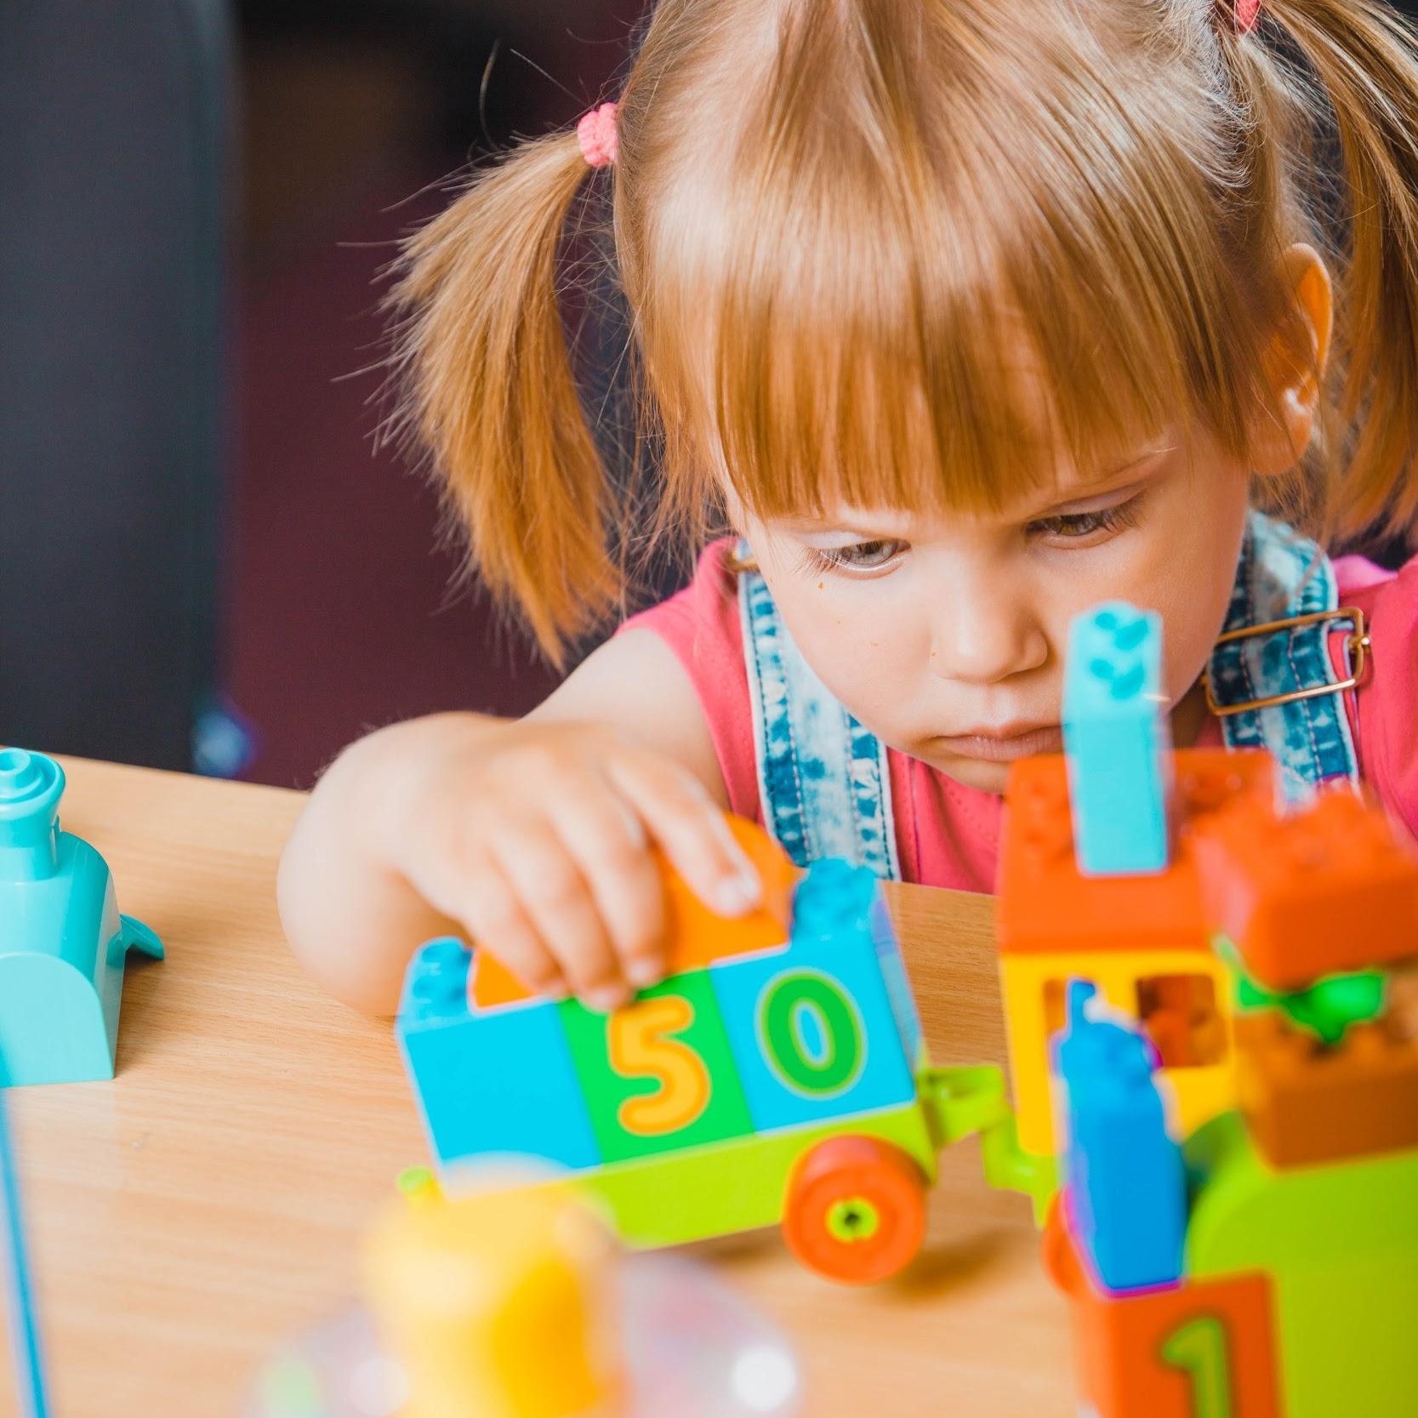
ỨNG DỤNG GD
STEM/ STEAM
TẠI CƠ SỞ GIÁO DỤC MẦM NON
UBND TỈNH NINH BÌNH
SỞ GIÁO DỤC VÀ ĐÀO TẠO

Slide 2


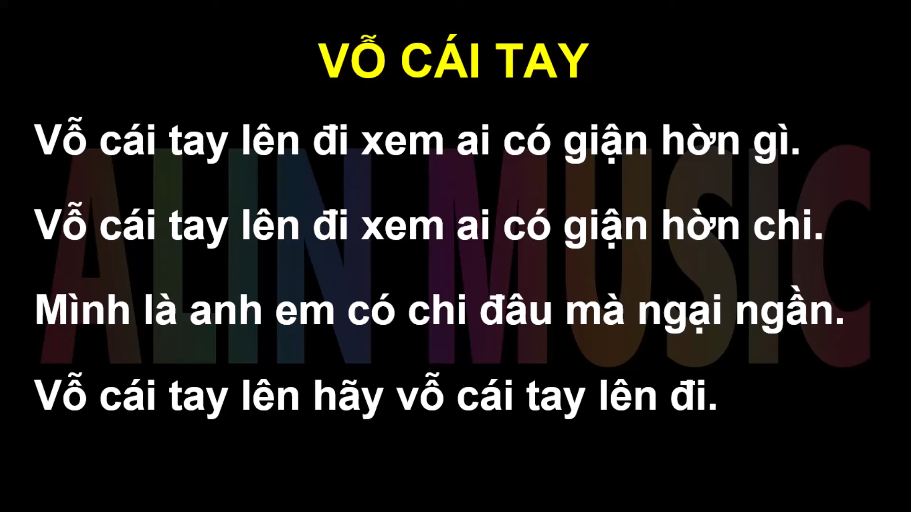
KHỞI
ĐỘNG

Slide 3
MỤC TIÊU
1. Kiến thức
2. Kĩ năng
3. Thái độ
Xây dựng kế hoạch, tổ chức được hoạt động GD ứng dụng STEAM trong thực hiện CTGDMN phù hợp với với nhu cầu, hứng thú và khả năng của trẻ, gắn với văn hoá và điều kiện thực tiễn của địa phương, cơ sở giáo dục
Phân tích được khái niệm, ý nghĩa, đặc trưng, nội dung, quy trình, phương tiện, cách ứng dụng GD STEAM trong thực hiện CTGDMN
Chủ động, sáng tạo, tự tin ứng dụng kiến thức, kĩ năng vào hoạt động chuyên môn; ý thức tự học, tự bồi dưỡng liên tục để hỗ trợ đồng nghiệp hiệu quả

Slide 4
NỘI DUNG
Nội dung 1
Nội dung 2
Một số vấn đề lí luận về ứng dụng giáo dục STEAM trong thực hiện chương trình giáo dục mầm non
Hướng dẫn xây dựng kế hoạch, tổ chức ứng dụng giáo dục STEAM trong thực hiện chương trình giáo dục mầm non
Nội dung 3
Thực hành ứng dụng giáo dục STEAM trong thực hiện chương trình giáo dục mầm non

Slide 5
Nội dung 1
MỘT SỐ VẤN ĐỀ LÍ LUẬN VỀ ỨNG DỤNG
GIÁO DỤC STEAM TRONG THỰC HIỆN CHƯƠNG TRÌNH GIÁO DỤC MẦM NON

Slide 6

NỘI DUNG THÀNH PHẦN
Tiếp cận các thành tố S,T,E,A,M của giáo dục STEAM ở mầm non
Đặc trưng của hoạt động giáo dục STEAM cho trẻ mầm non
03
04
04
Nguyên tắc ứng dụng giáo dục STEAM trong giáo dục trẻ mầm non
Mục tiêu của giáo dục STEAM
02
05
01
06
Các mức độ ứng dụng giáo dục STEAM trong thực hiện CTGDMN
Khái niệm Giáo dục STEM/ STEAM
Lý luận về ứng dụng giáo dục STEAM trong thực hiện CTGDMN

Slide 7

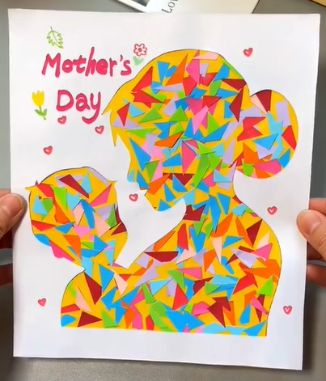
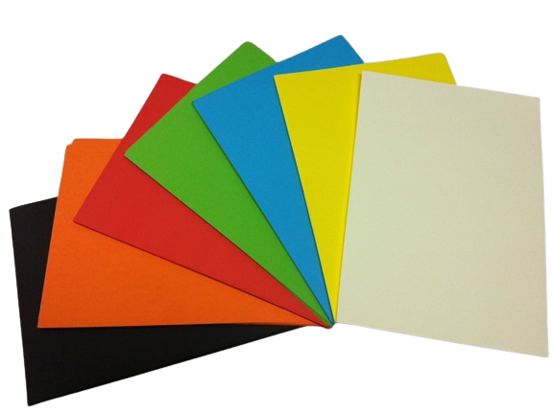
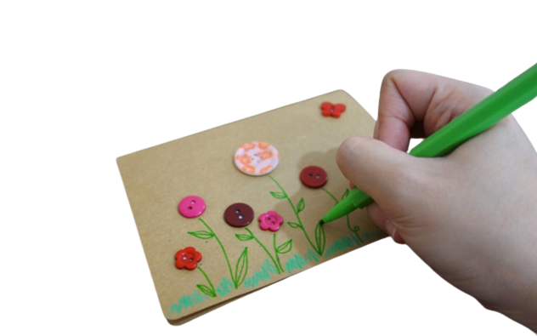
Cùng trải nghiệm
CHẾ TẠO SẢN PHẨM (10 phút)
Thầy/cô cần:
* Que kem, giấy A4, giấy màu các loại
* Keo dán, kéo, dây trang trí, hoa, lá cành khô…
* Nguyên vật liệu có sẵn trong hội trường
Nhiệm vụ: Thảo luận, đưa bản vẽ, dự kiến nguyên vật liệu, chế tạo một sản phẩm Thiệp chúc mừng bằng nguyên vật liệu tự chọn trong 10 phút để trưng bày

Slide 8
Cùng trải nghiệm
CHẾ TẠO SẢN PHẨM (10 phút)
Thầy/cô cần:
* Que kem, giấy A4, giấy màu các loại
* Keo dán, kéo, dây trang trí, hoa, lá cành khô…
* Nguyên vật liệu có sẵn trong hội trường
Nhiệm vụ: Thảo luận, đưa bản vẽ, dự kiến nguyên vật liệu, chế tạo một sản phẩm Thiệp chúc mừng bằng nguyên vật liệu tự chọn trong 10 phút để trưng bày

Slide 9
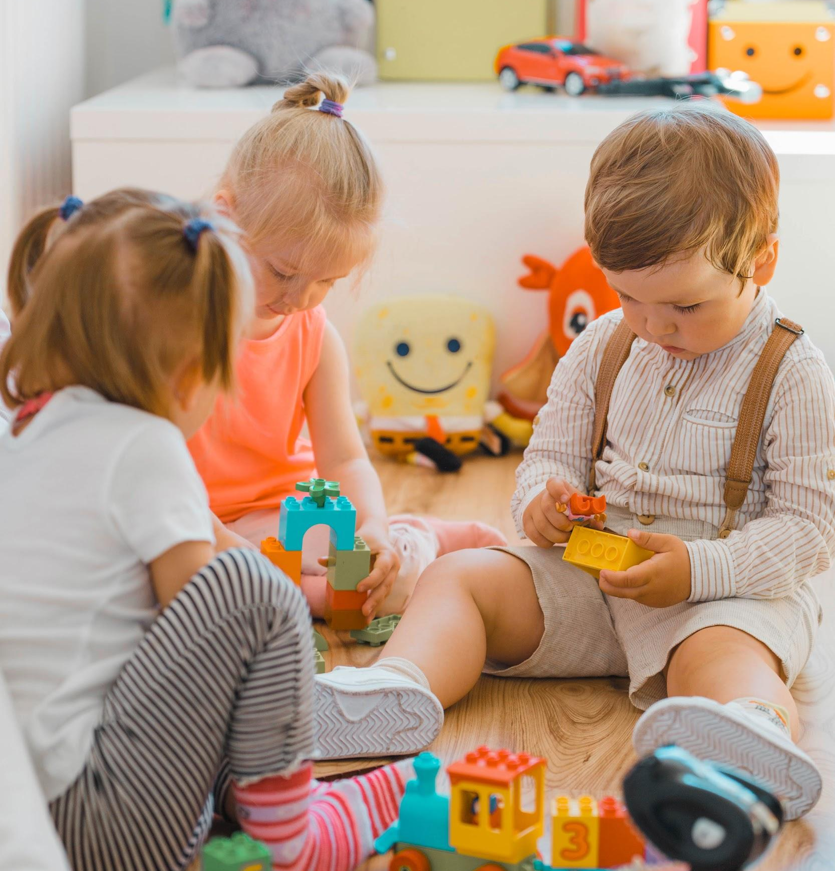
1.1. STEM là gì?
Science
Technology
Engineering
Math
Tri thức về TGXQ nhờ QS, TrN, TN, dự đoán, đặt câu hỏi, phát hiện…
Các loại công cụ,
thiết bị để giải quyết CV dễ dàng hơn
Kỹ năng sử dụng vật liệu, lập kế hoạch và thiết kế giải pháp (quy trình) để giải quyết vấn đề trong thực tiễn
Áp dụng các KT về Toán học:
hình dạng, số lượng, khối lượng,
quy tắc/ hình mẫu, sắp xếp,
đo, thời gian, không gian ....
vào cuộc sống hay chế tạo ra sản phẩm
Notes:
E (kĩ thuật): Dạy trẻ biết cách làm và quy trình để giải quyết vđ hoặc tạo ra sp

Slide 10

STEM
STEM
STEM mở
STEM khuyết
STEAM
Bao gồm 4 lĩnh vực (Khoa học, Công nghệ, Kĩ thuật, Toán)
Bao gồm nhiều hơn 4 lĩnh vực (Khoa học, Công nghệ, Kĩ thuật, Toán) như nghệ thuật, đọc hiểu…
- STEAM
- STREAM
Bao gồm ít hơn 4 lĩnh vực (Khoa học, Công nghệ, Kĩ thuật, Toán)
Là hướng tới tiếp cận GD theo mô hình STEM kết hợp với Art (nghệ thuật, nhân văn)
Notes:
Art: Nhấn mạnh sáng tạo nghệ thuật và nhân văn (tạo hình, âm nhạc, vận động, ngôn ngữ, cảm xúc tích cực…)
Là hoạt động tạo ra vật thể hoặc phi vật thể mang lại những giá trị lớn về tinh thần, tư tưởng và có giá trị thẩm mĩ (óc QS, tư duy sáng tạo…)

Slide 11
Giáo dục STEM/STEAM
- Giáo dục STEM/STEAM là mô hình giáo dục theo hướng tiếp cận tích hợp, liên môn các lĩnh vực Khoa học, Công nghệ, Kỹ thuật, Toán, Nghệ thuật; nhằm trang bị cho người học những kiến thức khoa học gắn liền với ứng dụng của chúng trong thực tiễn, qua đó phát huy cho người học năng lực phát hiện và giải quyết vấn đề cùng với những năng lực khác tương ứng, đáp ứng được yêu cầu phát triển kinh tế - xã hội.
- Ở bậc mầm non, giáo dục STEM/STEAM được hiểu là phương thức giáo dục tích hợp nhằm mang đến cho trẻ sự hứng khởi học tập, thúc đẩy tư duy giải quyết vấn đề 1 cách khoa học, phát triển các kỹ năng như: giao tiếp, hợp tác, xử lý thông tin, tự phục vụ, đảm bảo an toàn.

Slide 12
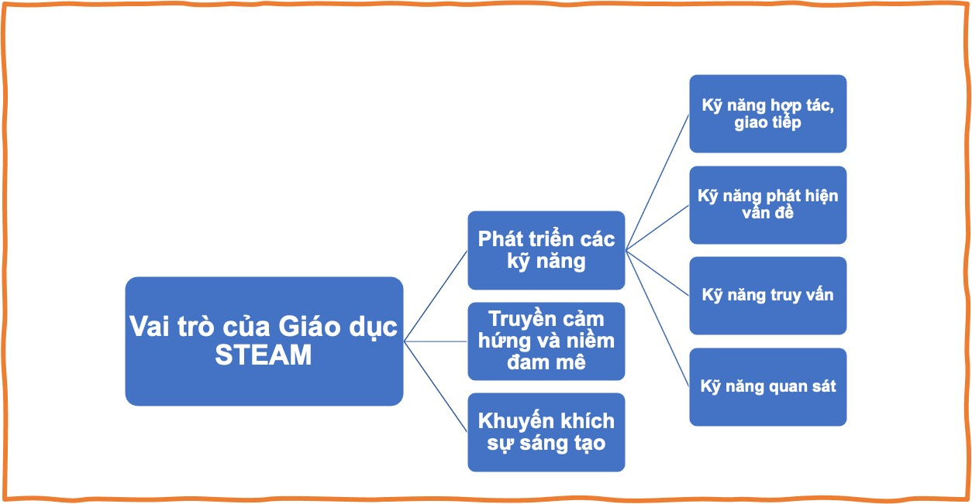
Vai trò của ứng dụng giáo dục STEAM trong giáo dục trẻ mầm non

Slide 13
1.2. Mục tiêu STEAM
Creativity
(Sáng tạo)
Critical
(Tư duy phản biện)
Collaboration
(Hợp tác)
Communication
(Giao tiếp)
Mỗi đứa trẻ đều tiềm ẩn trí tưởng tượng sáng tạo cần có môi trường để bộc lộ và phát huy.
Luôn đặt câu hỏi và tìm kiếm câu trả lời “Tại sao”, lật đi lật lại 1 vấn đề nhằm làm sáng tỏ và xác nhận tính chính xác
4 C’s
Trẻ cần được trang bị KN này bằng việc học cách làm việc nhóm với những người XQ: GV, bạn, bố, mẹ, ông bà, …
Khả năng giao tiếp hay còn gọi là chỉ số EQ còn được đánh giá cao hơn chỉ số IQ

Slide 14
1.3. Tiếp cận các thành tố S,T,E,A,M của giáo dục STEAM ở mầm non
Với trẻ em, các yếu tố S,T,E,A,M có thể hiểu như sau:
* S - Khoa học:
- Những tri thức về thế giới xung quanh trẻ như: Đặc điểm, tính chất, bản chất của các sự vật, hiện tượng;
- Trẻ nhận biết các tri thức đó thông qua: Quan sát, thí nghiệm, trải nghiệm, dự đoán, đặt câu hỏi,…
* T - Công nghệ:
- Các loại đồ dùng, vật liệu mà trẻ sử dụng trong hoạt động;
- Các công cụ, thiết bị hỗ trợ để giải quyết công việc.
* E - Kĩ thuật:
- Kỹ năng sử dụng đồ dùng, vật liệu;
- Cách làm, cách giải quyết vấn đề, chế tạo sản phẩm (quy trình thực hiện).

Slide 15
1.3. Tiếp cận các thành tố S,T,E,A,M của giáo dục STEAM ở mầm non
* A - Nghệ thuật: Các yếu tố nghệ thuật như
- Ngôn ngữ: Cách trình bày thông tin 1 cách mạch lạc, dễ hiểu, cuốn hút;
- Thẩm mỹ: Mỹ thuật (Vẽ tranh, tạo hình, trang trí…); âm nhạc (ca hát)…
- Nhân văn:Thể hiện tình cảm, hành vi ứng xử, sự sẻ chia…
* M - Toán học: Các kiến thức về Toán
- Nhận biết hình dạng, số lượng, khối lượng, quy tắc/hình mẫu;
- Đo lường, tính toán, sắp xếp, đếm;
- Nhận biết thời gian, không gian…

Slide 16
* Ví dụ:Trẻ thực hiện hoạt động “Pha nước chanh từ quả chanh”
Trong hoạt động này, các yếu tố S-T-E-A-M là:
- S:
+ Những đặc điểm nhận dạng (kiến thức về đặc điểm đặc trưng) của quả chanh như: tên gọi, hình dạng, màu sắc, mùi, vị
+ Trẻ biết thực hiện cách pha nước chanh theo trình tự hướng dẫn của cô, biết rửa tay trước khi chế biến thức ăn, uống
+ Nhận biết được (lợi ích và tác hại của quả chanh) việc pha nước cốt chanh với đường sẽ tạo ra một loại đồ uống ngon, tốt cho sức khỏe.
- T: (kĩ năng sử dụng) Rèn kĩ năng tự phục vụ, kĩ năng chú ý ghi nhớ cho trẻ. Các vật dụng dùng để pha nước chanh như: Dao, cốc, thìa…;
- E: Các bước pha nước chanh và các thao tác thực hiện như: (trẻ nắm quy trình tạo ra một cốc nước chanh, có bản thiết kế quy trình: chanh + nước + đường + muối)
- M: Nhận biết hình dạng, kích thước quả chanh; tính toán cách cắt chanh theo chiều ngang hay chiều dọc; đong đo lượng nước và lượng đường khi pha nước chanh sao cho hợp lí…
- A:Trình bày cốc nước chanh cho đẹp, chia sẻ sản phẩm với cô và các bạn, thể hiện mong muốn được pha nước chanh tại nhà cho người thân.

Slide 17
1.4. Đặc trưng hoạt động STEAM của trẻ mầm non
Nội dung
Phương pháp
Tích hợp
Trung tâm
Hình thức
Kết quả
Xây dựng bài học dựa trên thực tiễn cuộc sống
Chú trọng thực hành
- Trải nghiệm
Phối hợp các thành tố STEAM (ít nhất 2 lĩnh vực S, T, E, A, M) để giải quyết vấn đề/ nhiệm vụ
Người học phải tự khám phá và
tự nghĩ ra giải pháp.
Cho phép nhiều đáp án đúng và thể hiện rằng, thất bại là mẹ thành công.
Chú trọng hoạt động nhóm

Slide 18
1.5. Các nguyên tắc ứng dụng giáo dục STEAM
Đảm bảo tính mục đích
Đảm bảo tính khoa học
Đảm bảo phát huy tính tích cực, độc lập chủ động của trẻ
Chú trọng trải nghiệm, thực hành thực tiễn (hands on)

Slide 19
1.6. Các mức độ ứng dụng giáo dục STEAM trong thực hiện CTGDMN
Tùy thuộc vào điều kiện thực tiễn, các CSGD có thể lựa chọn cách thức ứng dụng GD STEAM
sao cho phù hợp
Ứng dụng
Giáo dục STEAM
Ứng dụng toàn phần: ứng dụng giáo dục STEM/ STEAM để tổ chức toàn bộ các hoạt động CS, GD
Ứng dụng một phần: ứng dụng
giáo dục STEM/ STEAM khi tổ
chức một số hoạt động
Các hoạt động
nhận thức
Các hoạt động
sáng tạo
Trong chế độ
sinh hoạt
Trong các
hoạt động CSGD

Slide 20
Ví dụ:
VD1: Ứng dụng giáo dục STEAM khi tổ chức hoạt động Khám phá theo mô hình 5E (khám phá Vải).
VD2: Ứng dụng giáo dục STEAM khi tổ chức hoạt động sáng tạo (Tạo hình, Trò chơi Xây dựng – lắp ghép) theo quy trình thiết kế Kỹ thuật EDP (Sáng tạo túi vải từ quần áo cũ).
VD3: Ứng dụng giáo dục STEAM trong các hoạt động hàng ngày:
- Khuyến khích trẻ khám phá điều tra: khuyến khích trẻ sử dụng các giác quan để quan sát thế giới xung quanh trong cuộc sống sinh hoạt hàng ngày; đặt các câu hỏi mở về HTSV…
- Sử dụng khái niệm/ ngôn ngữ Toán học để trò chuyện hàng ngày.
- Khuyến khích trẻ hỏi: tạo sự tò mò cho trẻ về TGXQ
- Tạo cơ hội cho trẻ được khám phá
- Cung cấp cho trẻ sự kích thích, vật liệu và sự tự do khám phá
- Học liệu mở, sẵn sàng và gợi mở, công cụ, phương tiện, mô hình, tranh ảnh, vật thật, thiên nhiên, tái chế… (Sách và tranh ảnh STEAM cần sẵn sàng cho trẻ sử dụng).
- Luôn hướng trẻ sử dụng quy trình thiết kế kĩ thuật để giải quyết vấn đề gặp phải trong cuộc sống và trong học tập, vui chơi.

Slide 21
Nội dung 2
HƯỚNG DẪN XÂY DỰNG KẾ HOẠCH, TỔ CHỨC
ỨNG DỤNG GIÁO DỤC STEAM TRONG THỰC HIỆN
CHƯƠNG TRÌNH GIÁO DỤC MẦM NON

Slide 22
NỘI DUNG THÀNH PHẦN
Yêu cầu khi ứng dụng giáo dục STEAM trong xây dựng và tổ chức kế hoạch giáo dục trẻ mầm non
Ứng dụng giáo dục STEAM trong xây dựng kế hoạch giáo dục trẻ mầm non
Tổ chức thực hiện kế hoạch giáo dục ứng dụng giáo dục STEAM cho trẻ mầm non
01
02
03

Slide 23
1. Điều chỉnh, bổ sung toàn bộ hoặc một số thành tố của kế hoạch GD trẻ dựa vào đặc trưng của GD STEAM làm cho việc thực hiện CTGDMN đạt hiệu quả, đảm bảo giúp trẻ hình thành và phát triển các năng lực cần thiết của con người trong thế kỷ XXI
2. Đảm bảo dựa vào cơ sở lí luận và thực tiễn về phát triển chương trình GD nhà trường và phát triển chương trình GD của độ tuổi
3. Đảm bảo dựa vào năng lực quản lí và tổ chức thực hiện kế hoạch GD theo tiếp cận STEAM của cán bộ quản lí và GVMN
4. Đảm bảo quán triệt mục tiêu, nội dung của GD STEAM trong mối quan hệ với phát triển mục tiêu và nội dung GD trẻ theo CTGDMN do Bộ GDĐT ban hành
5. Đảm bảo xây dựng và sử dụng môi trường GD đáp ứng yêu cầu về mục tiêu và nội dung GD STEAM cho trẻ; đảm bảo GV và trẻ được thực hiện vai trò, chức năng, vị thế theo tiếp cận GD STEAM
2.1. Yêu cầu
khi ứng dụng
giáo dục STEAM
trong CTGDMN

Slide 24
2.2. Ứng dụng STEAM trong xây dựng kế hoạch giáo dục trẻ mầm non
2.2.1. Hướng dẫn
XD Kế hoạch hoạt động
2.2.2. Hướng dẫn
XD Kế hoạch năm học

Slide 25
Chia sẻ:
Bạn đã biết gì về quy trình sử dụng trong hoạt động giáo dục có ứng dụng giáo dục STEAM?

Slide 26
Quy trình 5E
Các quy trình sử dụng trong kế hoạch hoạt động giáo dục ứng dụng giáo dục STEAM
Gắn kết (Engage)
Khám phá (Explore)
Giải thích (Explain)
Củng cố (Elaborate)
Đánh giá (Evaluate)
Hỏi (Ask)
Tưởng tượng (Image)
Thiết kế (Plan)
Chế tạo (Create)
Cải tiến (Improve)
Quy trình
Thiết kế
kĩ thuật

Slide 27
Hoạt động giáo dục STEAM
QUY TRÌNH TÌM TÒI KHÁM PHÁ 5E
HOẠT ĐỘNG KHÁM PHÁ KHOA HỌC
THIẾT KẾ KĨ THUẬT
EDP
THIẾT KẾ, CHẾ TẠO SẢN PHẨM
HOẠT ĐỘNG TẠO HÌNH

Slide 28

2.2.2.1. Cấu trúc hoạt động theo quy trình 5E
Giải thích
Explanation
Khảo sát
Exploration
Củng cố/ áp dụng
Elaboration
5E
Đánh giá
Evaluation
TS. Rodger W. Bybee
Gắn kết
Engagenment

Quy trình 5E là các bước tổ chức dạy học theo tiến trình tìm tòi khám phá khoa học

Slide 29
a. Quy trình khám phá khoa học theo 5E
Gắn kết
Giải thích
Đánh giá
- Trò chuyện thăm dò: trẻ đã/ chưa biết gì?
- Trẻ đặt câu hỏi và chia sẻ những điều đã biết
- Tạo bối cảnh thúc đẩy trẻ giải quyết
- Trẻ chia sẻ những điều đã KP được
- GV giúp trẻ tổng hợp KT hoặc giới thiệu KN mới
- Đánh giá quá trình trẻ hoạt động
- Hỏi những câu hỏi liên quan mà nó sẽ mở ra những cuộc điều tra mới
E1
E2
E3
E4
E5
Khảo sát
Áp dụng/ Mở rộng
- Trẻ chủ động khám phá
- Trẻ KP các vật liệu đa dạng, làm thí nghiệm, thu thập số liệu, (ghi chép)
- Trẻ được áp dụng kiến thức vừa học vào hoàn cảnh mới nhưng có sự tương đồng

Slide 30
Dựa vào quy trình 5E hãy mô tả hoạt động của GV và trẻ?
b. Kế hoạch hoạt động theo 5E ở trường MN

Slide 31
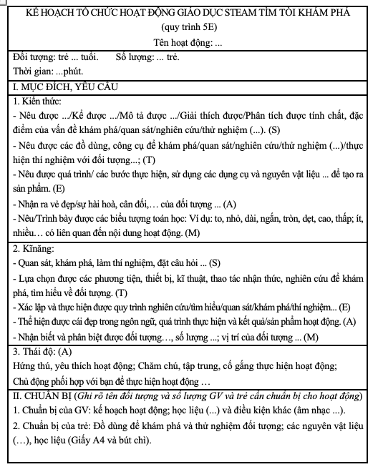
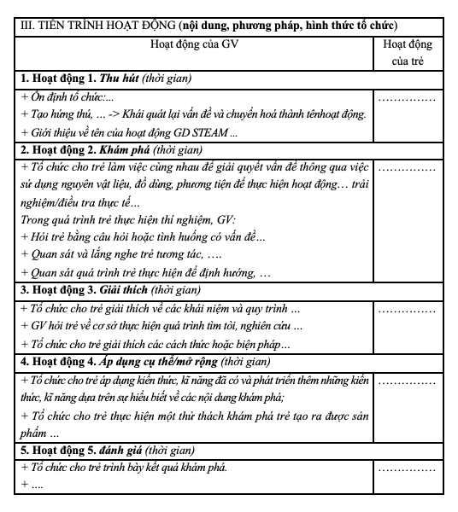
KẾ HOẠCH HOẠT ĐỘNG GIÁO DỤC STEAM QUY TRÌNH 5E

Slide 32
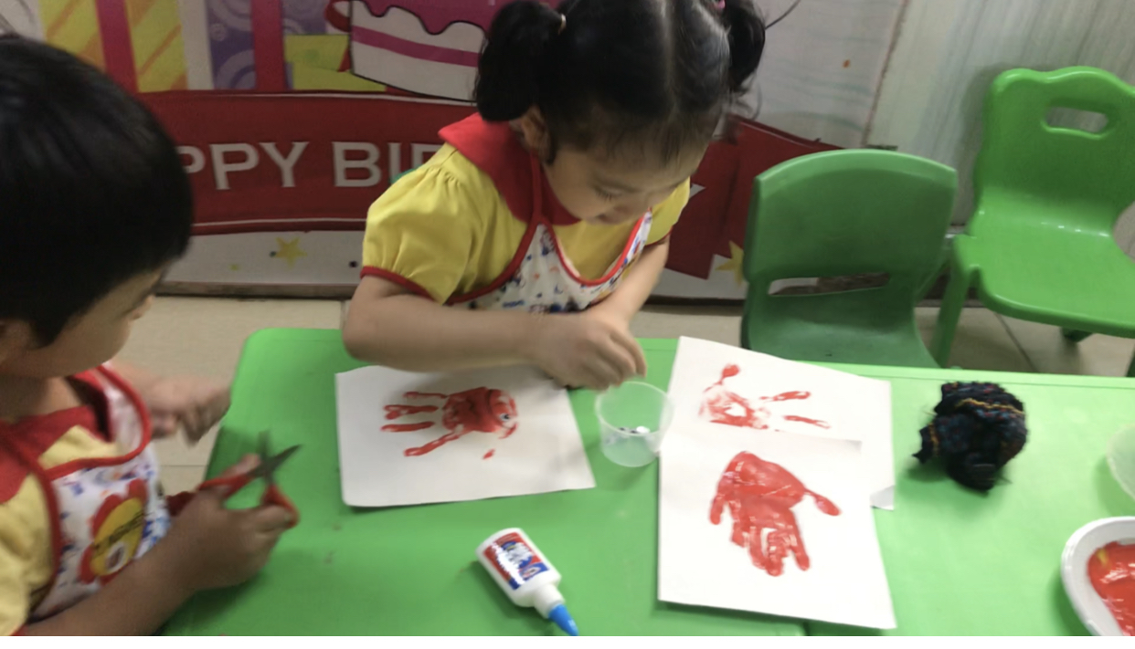
Đây là hoạt động gì?
Trẻ đang làm và học được gì?

Slide 33
Ví dụ minh họa
Chủ đề : Nước và hiện tượng tự nhiên
Đề tài : Sắc màu đại dương
Đối tượng : Trẻ MG 5 – 6 tuổi
Thời gian : 30 – 35 phút
Người soạn :

Slide 34
Cấu trúc hoạt động khám phá khoa học theo mô hình 5E

Slide 35
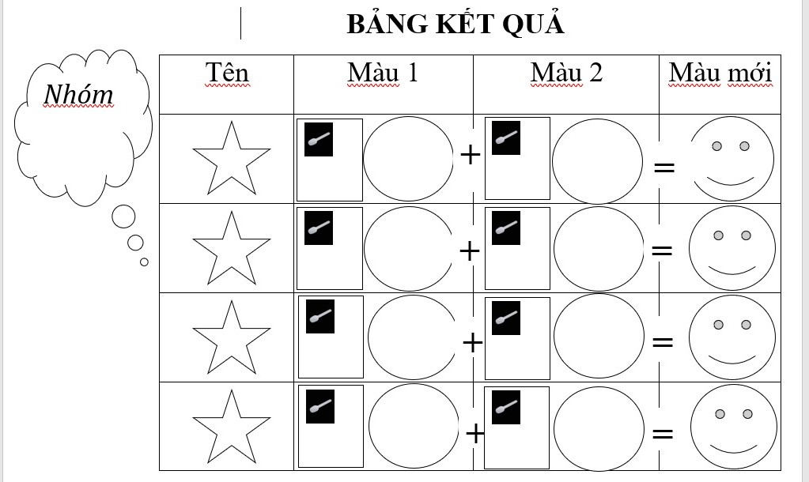
Bảng kết quả khám phá về màu sắc

Slide 36
NOTE:
Sự khác nhau trong các
hoạt động của giáo viên
nhất quán và không nhất quán
theo mô hình 5E

Slide 37
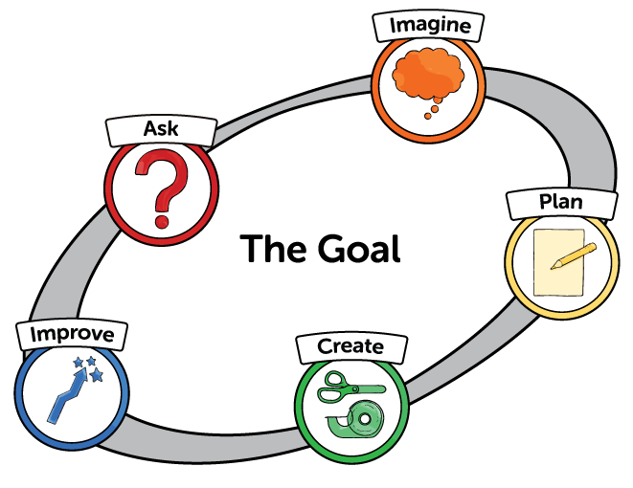

2.2.2.2. HOẠT ĐỘNG STEAM THIẾT KẾ KỸ THUẬT (MÔ HÌNH EDP)
a. Quy trình thiết kế kỹ thuật (EDP_ Engineering Design Process)
Bước 1. Hỏi — để xác định vấn đề và giải pháp
Bước 2. Tưởng tượng — để động não và chọn một giải pháp để kiểm tra
Bước 3. Lên kế hoạch — để chỉ rõ thiết kế và vật liệu
Bước 4. Tạo — để tạo và thử nghiệm một mô hình
Bước 5. Cải thiện — để hỏi cách thiết kế có thể tốt hơn nữa và bắt đầu lại chu trình

Slide 38
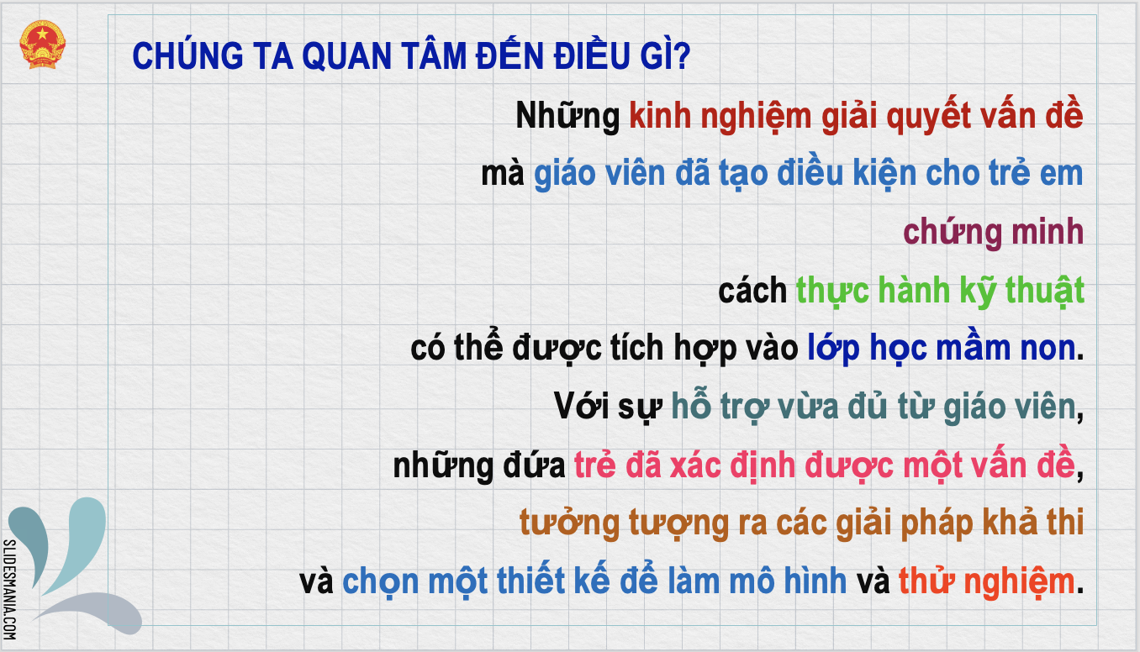


Slide 39
Dựa vào quy trình EDP hãy mô tả hoạt động của GV và trẻ?
b. Kế hoạch hoạt động theo EDP ở trường MN

Slide 40
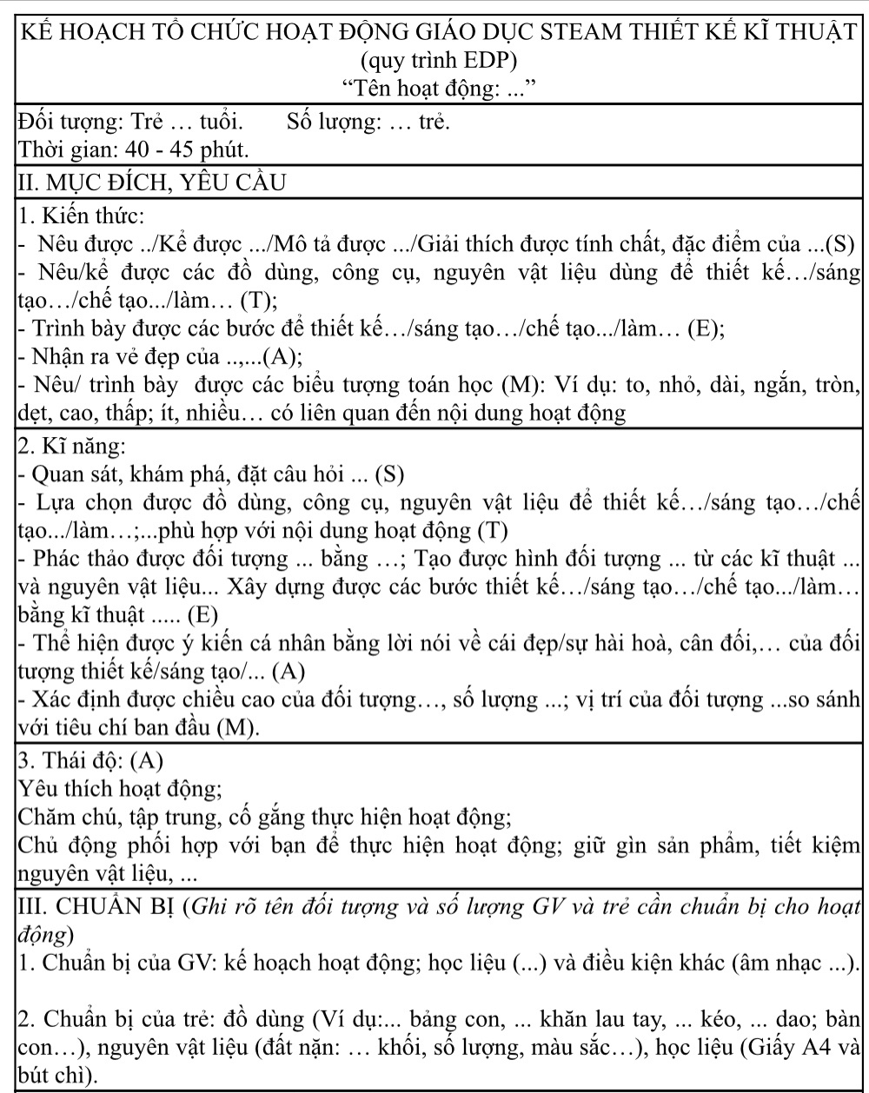
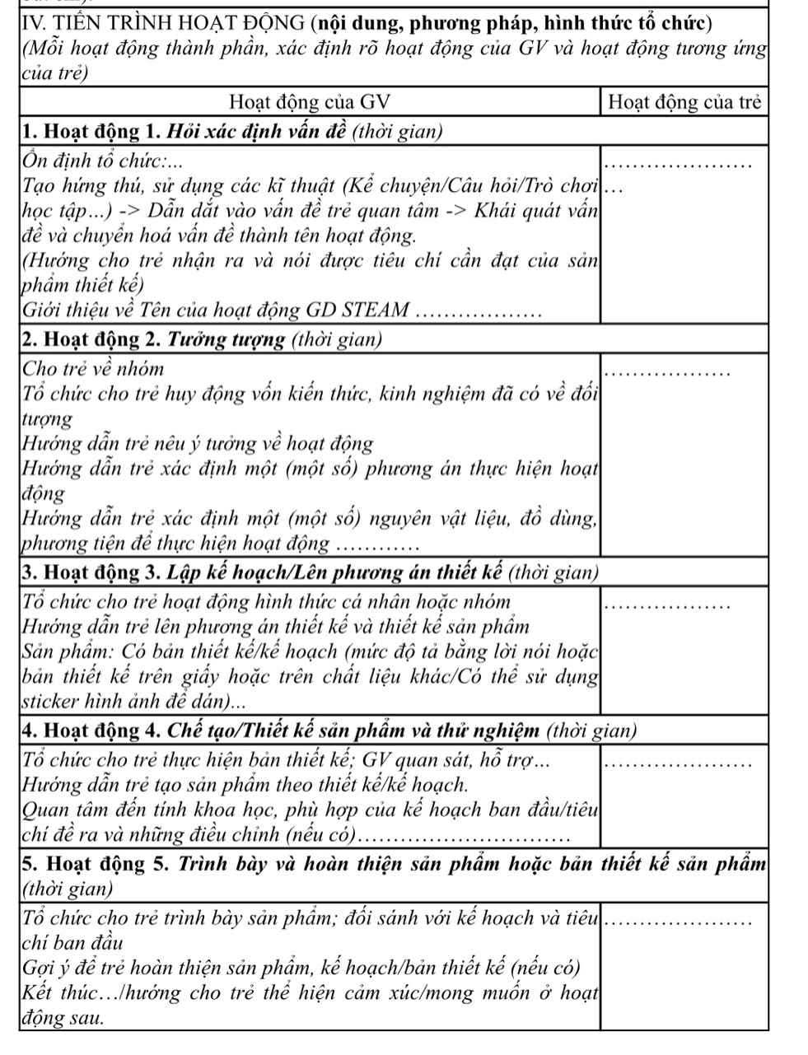
KẾ HOẠCH HOẠT ĐỘNG GIÁO DỤC STEAM QUY TRÌNH EDP

Slide 41
Ví dụ minh họa

Slide 42

THỰC HÀNH ỨNG DỤNG STEAM
TRONG CSGD
MẦM NON

Slide 43
PHIẾU BÀI TẬP
Học viên làm việc theo nhóm 6-8 người để giải quyết các nhiệm vụ sau:
Nhiệm vụ 1. Xây dựng kế hoạch GD ứng dụng GD STEAM theo năm học cho trẻ ở một độ tuổi (3-4 hoặc 4-5 hoặc 5-6 tuổi).
Nhiệm vụ 2. Xây dựng kế hoạch:
+ 01 hoạt động GD STEAM cho trẻ mầm non theo quy trình 5E
+ 01 hoạt động GD STEAM cho trẻ mầm non theo quy trình theo quy trình thiết kế kỹ thuật (EDP).

Slide 44
Trân trọng cảm ơn!

Slide 45
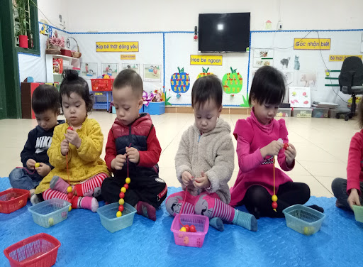
Chia sẻ:
Nhóm 1.
Xác định thành tố STEM
và thiết kế theo quy trình 5E/EDP

Slide 46
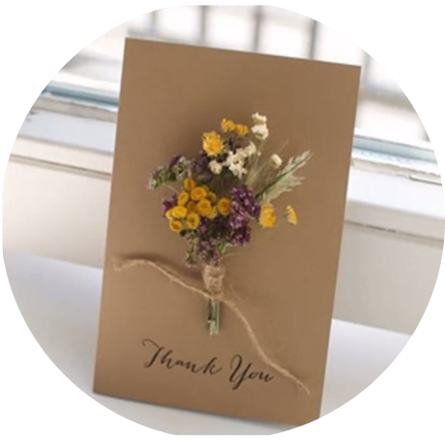
Chia sẻ:
Nhóm 2.
Xác định thành tố STEM
và thiết kế theo quy trình 5E/EDP

Slide 47

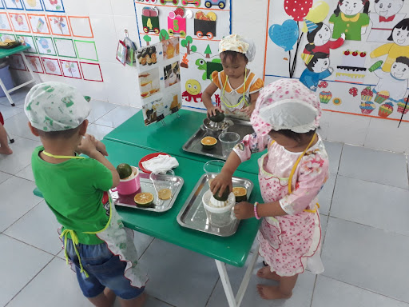
Xác định thành tố STEM
Nhóm 3.
Xác định thành tố STEM và thiết kế theo quy trình 5E/EDP?
Thảo luận nhóm

